Slide 1

Оборона
Могилева
1941 г.

Slide 2
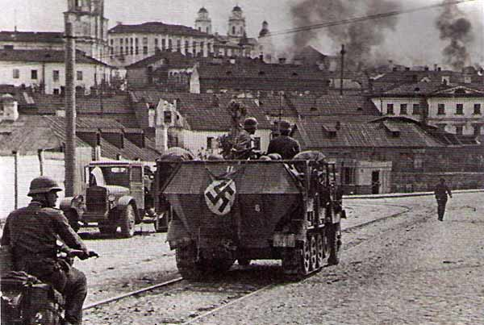
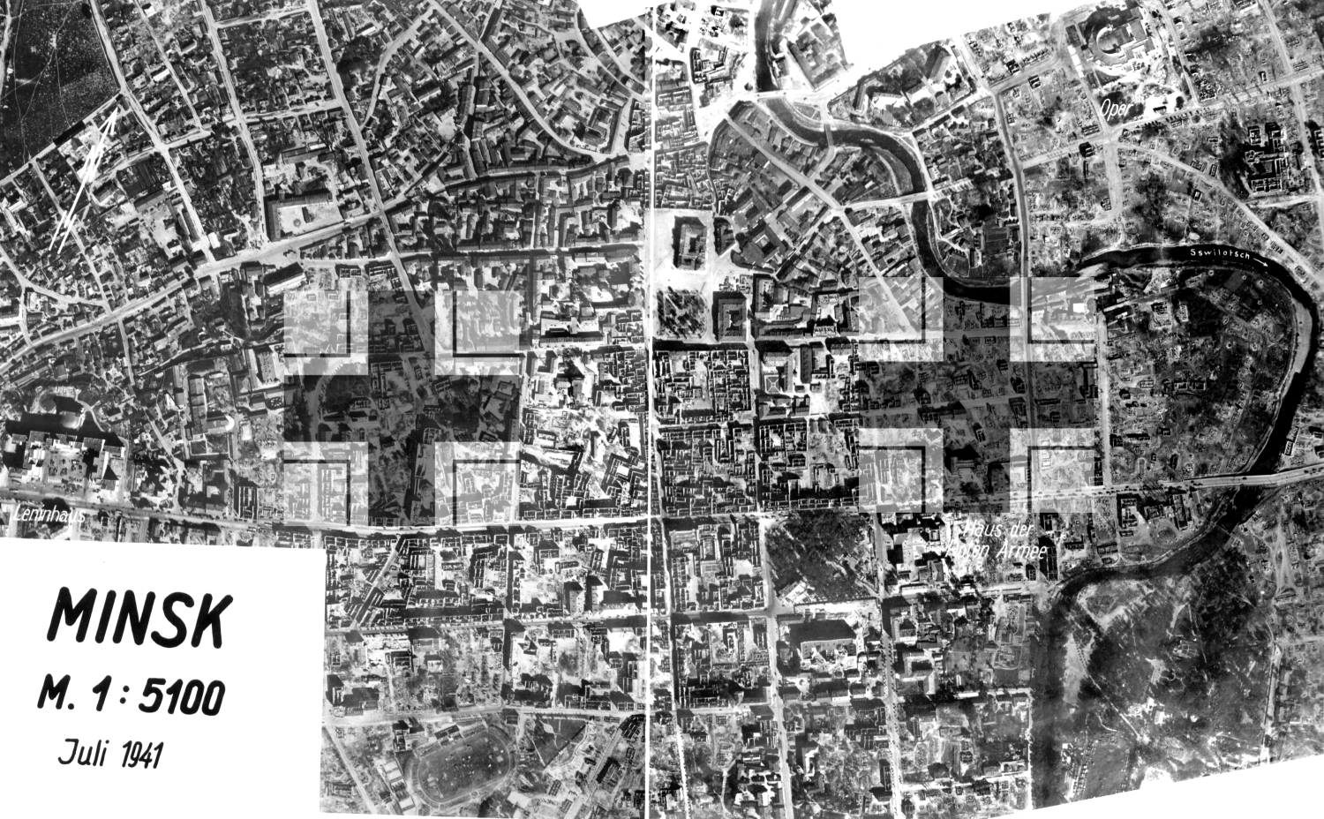
Предшествующие события
После взятия Минска и разгрома основных сил советского Западного фронта в Белостокском и Минском «котлах» немецкие моторизованные корпуса начали продвижение к рубежу рек Западная Двина и Днепр с тем, чтобы оттуда начать новое наступление на Московском направлении.

Slide 3
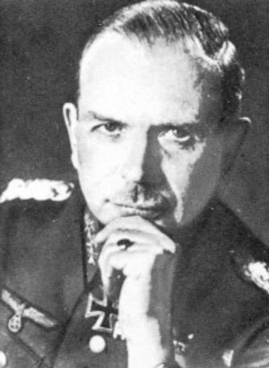
Преодолев слабую оборону советских 20-го мехкорпуса и 4-го воздушно-десантного корпуса на реках Березина и Друть, немецкий 46-й моторизованный корпус 2-й танковой группы генерал-полковника Гейнца Гудериана вышел на подступы к Могилеву. К Днепру придвинулись и остальные мотокорпуса 2-й танковой группы.
Гейнц Вильгельм Гудериан
«Быстроходный Хайнц» (нем. Schneller Heinz)
(17.06.1888 - 14.05.1954)

Slide 4
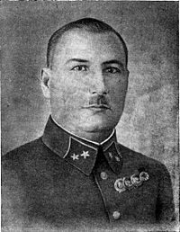
5 июля прибывший из-под Орши штаб 61-го стрелкового корпуса генерал-майора Ф. А. Бакунина принял командование над тремя стрелковыми дивизиями в районе Могилёва (53-й полковника И. Я. Бартенева, 110-й полковника В. А. Хлебцева и 172-й генерал-майора М. Т. Романова). С этого же дня передовые отряды этих советских дивизий приняли участие в сдерживающих боях западнее Могилёва.
Бакунин Федор Алексеевич
(02.03.1898 – 22.01.1984)

Slide 5
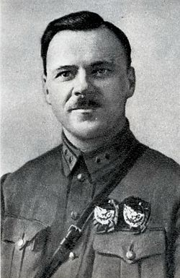
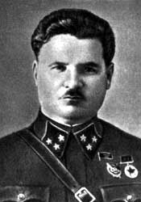
7 июля 61-й корпус был подчинен штабу 13-й армии, который отступал от самого Молодечно. Как раз в этот день командующий армией генерал-лейтенант П. М. Филатов был тяжело ранен (умер в госпитале в Москве 14 июля 1941 года), новым командующим был назначен генерал-лейтенант Ф. Н. Ремезов.
Филатов Петр Михайлович
(18.08.1893 – 14.07.1941)
Федор Никитич Ремезов
(07.06.1896 – 17.06.1990)

Slide 6
Действия сторон
10-11 июля началось форсирование Днепра тремя моторизованными корпусами 2-й танковой группы генерал-полковника Гейнца Гудериана: 47-й мотокорпус занял плацдарм в районе Копысь южнее Орши, откуда начал наступление на Смоленск, 46-й мотокорпус занял плацдарм в районе Шклова, 24-й мотокорпус форсировал Днепр южнее Могилева и захватил плацдарм в районе Старого Быхова (у деревни Борколабово). Расширяя этот плацдарм, 24-й мотокорпус 11 июля взял под контроль шоссе Могилев—Гомель, его передовые отряды направлены к Пропойску и Могилеву.
Атаки советских войск с целью ликвидировать немецкие плацдармы не увенчались успехом. Выведенный из боя 20-й мехкорпус, получивший приказ атаковать немецкий плацдарм в районе Шклова, сумел сосредоточиться и начать наступление только 17 июля, когда противник уже подтянул пехотные соединения и укрепился.

Slide 7


61-я стрелковая дивизия
Войска: сухопутные
Род войск: пехота
Сформирована: 1939
Расформирована:19.09.1941
2-я танковая армия
Род войск: танковая армия
Сформирована: 1940
Расформирована: 1945
Прозвища: Танковая группа «Гудериан»

Slide 8
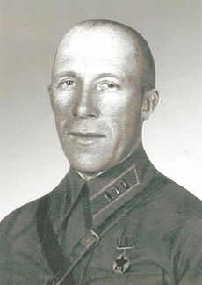
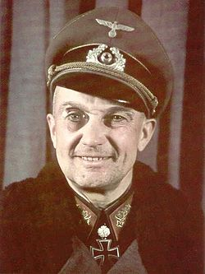
Окружение Могилева
(10-16 июля)
12 июля немецкая 3-я танковая дивизия генерал-лейтенанта В. Моделя попыталась прорваться к городу с юга вдоль Бобруйского шоссе, но после тяжелого 14-часового боя в районе Буйничи была отбита с большими потерями — здесь держал оборону 388-й стрелковый полк 172-й дивизии полковника С. Ф. Кутепова, поддержанный артиллерией. На поле боя остались 39 немецких танков и бронемашин. Оборонявшиеся также понесли большие потери, но сохранили позиции.
Семен Федорович Кутепов
(19.05.1896-1941)
Отто Мориц Вальтер Модель
(28.01.1891-21.04.1945)

Slide 9
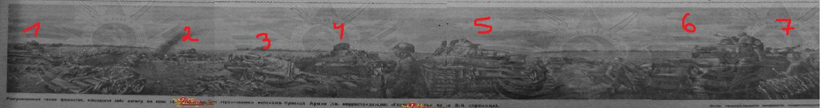
На следующий день немецкая 3-я танковая дивизия повторно атаковала позиции советской 172-й стрелковой дивизии, но в результате 10-часового боя вновь была остановлена.
В этот же день 4-я танковая дивизия 24-го мотокорпуса, отразив все советские атаки в районе Старого Быхова, прорвалась в направление Кричева. 14 июля передовой отряд немецкой 3-й танковой дивизии обошёл город и без особого сопротивления взял Чаусы. Таким образом, окружение Могилева было завершено.
Фотомонтаж из фотоснимков Буйничского поля после боя 12 июля 1941 года

Slide 10
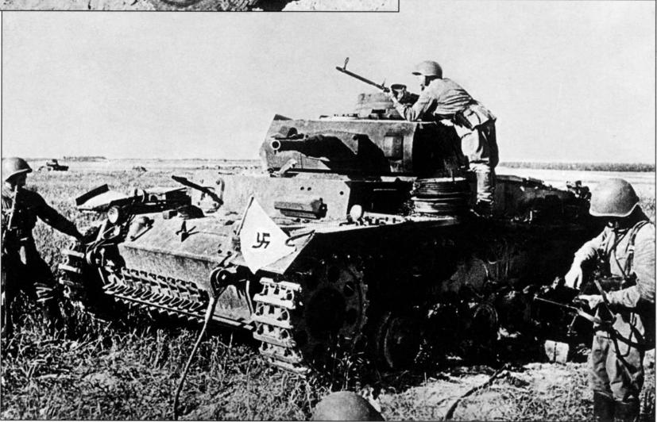
Буйничское поле 14 июля 1941 года. Фото П.Трошкина

Slide 11
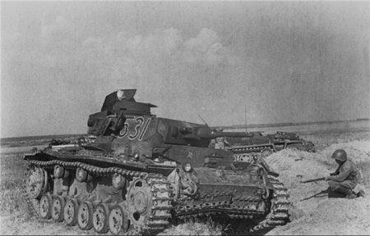
Подбитый немецкий танк T III из состава 3-го взвода 5-й роты. На заднем плане немецкий бронетранспортер. Фото П.Трошкина

Slide 12
Штурм Могилева
(17-25 июля)
17 июля начался штурм Могилёва силами 7-го армейского корпуса генерала артиллерии В. Фармбахера при поддержке танков 3-й танковой дивизии. В районе Могилева оказались полностью блокированы соединения 13-й армии: 61-й стрелковый корпус и 20-й механизированный корпус. Боеприпасы подавались самолетами, однако на полноценное снабжение окруженных войск не приходилось. Немецкие войска постепенно теснили советские войска.

Slide 13
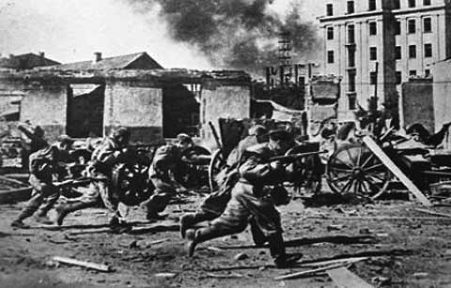
23 июля начались уличные бои; противник прорвался к железнодорожному вокзалу и занял аэродром Луполово, который использовался для снабжения окружённых в Могилёве войск.
Связь штаба 61-го корпуса с 172-й стрелковой дивизией, которая оборонялась непосредственно в Могилёве, прервалась. Таким образом, Могилёвский «котёл» был рассечен.

Slide 14
Оставление Могилева (26 июля)
На совещании командиров окружённых соединений в деревне Сухари (26 км восточнее Могилёва) обсуждалась возможность вывода оставшихся сил корпуса из окружения. Было решено начать прорыв вечером этого же дня. В ночь на 26 июля остатки 61-го стрелкового корпуса тремя колоннами начали прорыв из окружения в направлении Чаусы. Попытка организованного выхода 61-го корпуса из окружения не удалась: после двухдневных боёв его командир генерал-майор Ф. А. Бакунин приказал пробиваться на восток мелкими группами, перед этим уничтожив всю технику и разогнав лошадей. Сам Бакунин вывел из окружения группу в 140 человек.

Slide 15
Заключение
Трудно дать оценку этой легендарной странице военной истории. Вместе с тем, цифры говорят: в боях под Могилевом немцы потеряли 24 самолета, около 200 танков, 400 мотоциклов, 500 автомашин. Было уничтожено 15 тысяч и взято в плен около 2 тысяч солдат и офицеров. Эти силы немцев, стремившихся к Москве, не дошли до нее, а закончили свой путь на подступах к Могилеву. Именно возле Могилёва впервые в той войне были остановлены стремительно двигавшиеся на восток танковые части немецкой армии.

Slide 16
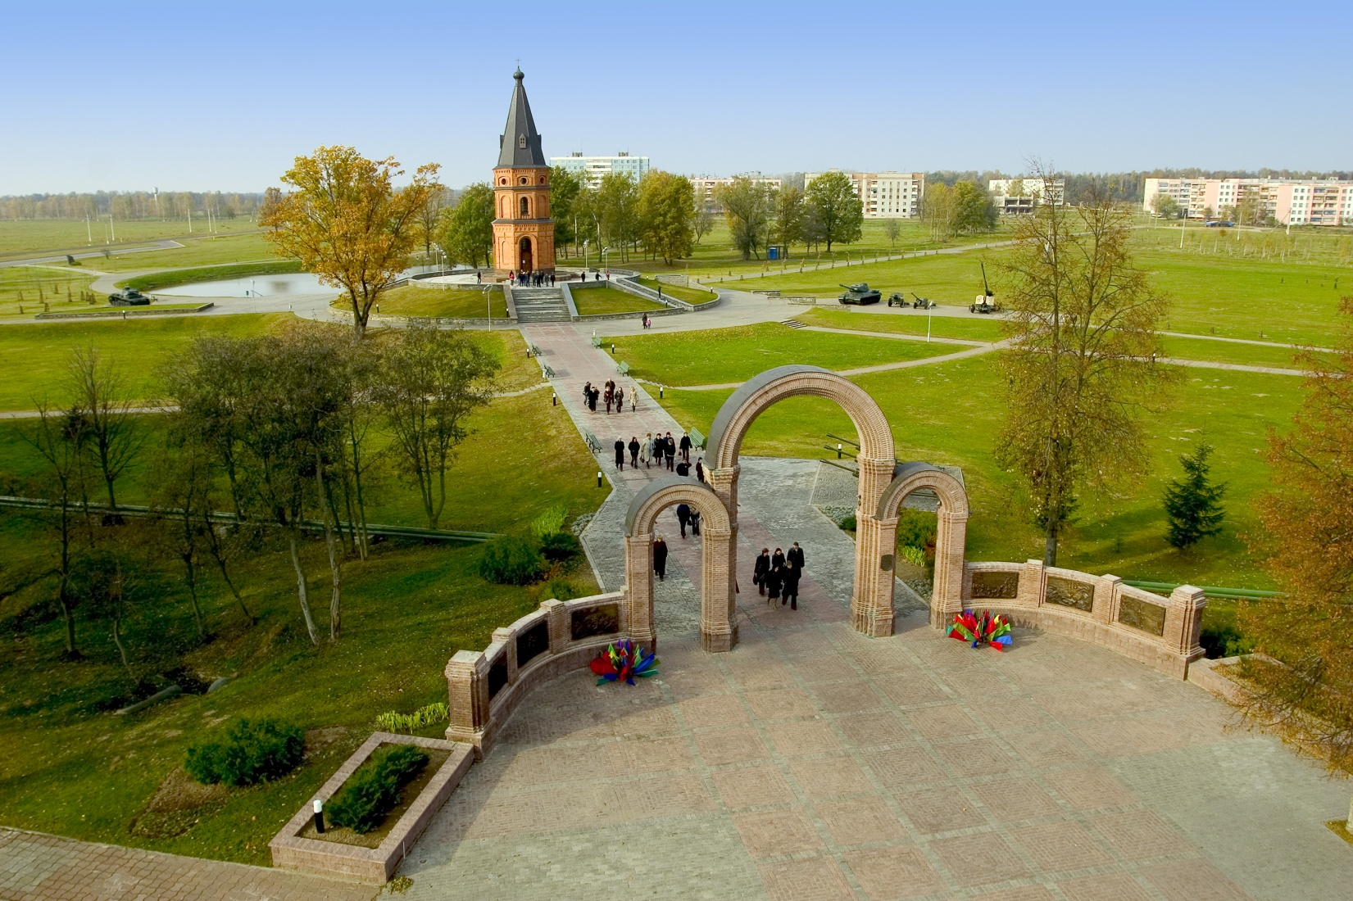
Память
В память о боях 172-й стрелковой дивизии 9 мая 1995 года был открыт мемориальный комплекс «Буйничское поле». Автор архитектор Владимир Чаленко.

Slide 17
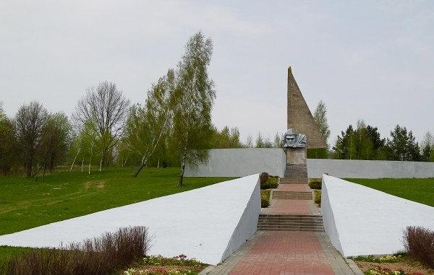
У деревни Гаи находится памятник батальону милиции, героически защищавшему город Могилев в дни Великой Отечественной войны. Чтобы увековечить подвиг мужественных бойцов батальона милиции, благодарные потомки воздвигли монумент. Для поколения он является символом мужества, любви к родной земле, напоминанием о горе, которое принесла война.

Slide 18
Подготовил:
Студент группы
ЭП-320
Сазонов М.А.

